Slide 1
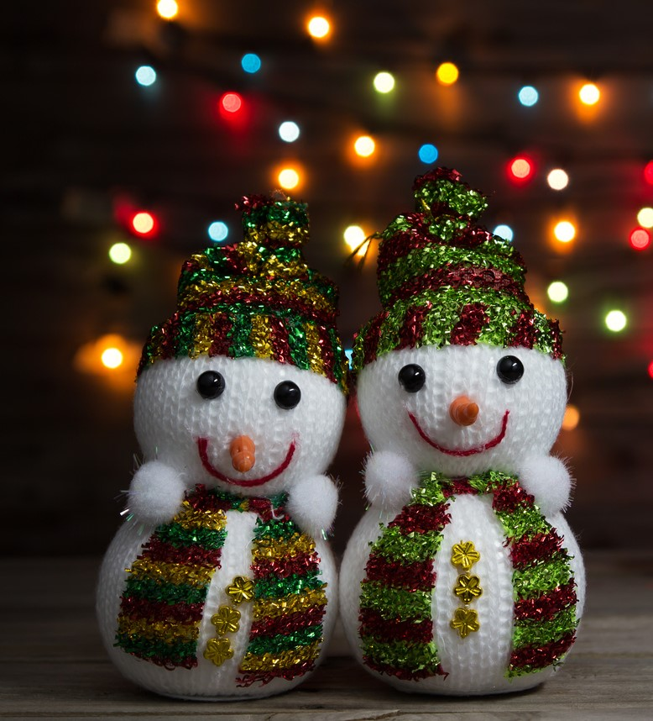
ŠPORT v času pouka na daljavo
Pozdravljeni dragi učenci in učenke.
Veselo in v pričakovanju lepih trenutkov smo zakorakali
v predpraznični decembrski čas.
Kdor se giba je zdrav kot riba.
V tem tednu pri športu plešemo in preskakujemo kolebnico.

Slide 2
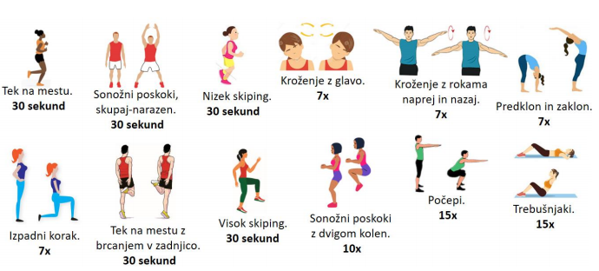
POZOR: OBVEZNO SEGREVANJE
Pred vsako športno aktivnostjo se obvezno segreješ z gimnastičnimi vajami, ki jih izvajamo v šoli.

Slide 3
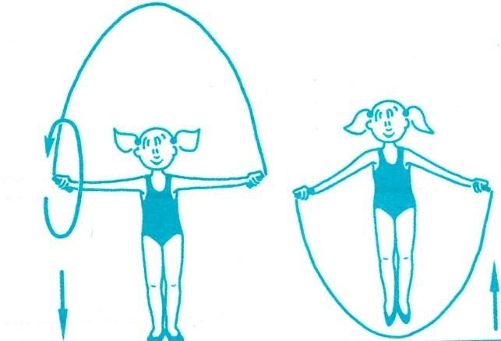
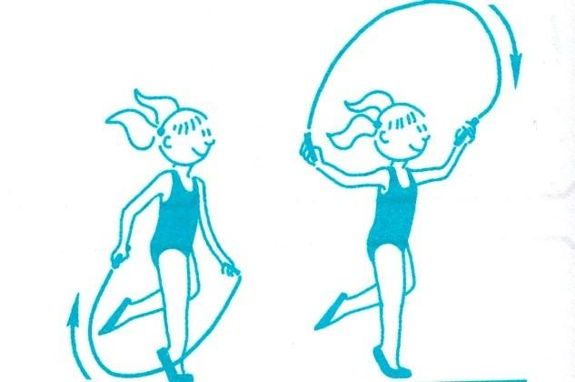
Preskakovanje kolebnice:
Sonožno
Po eni in po drugi nogi
Preskakovanje kolebnice v teku

Slide 4
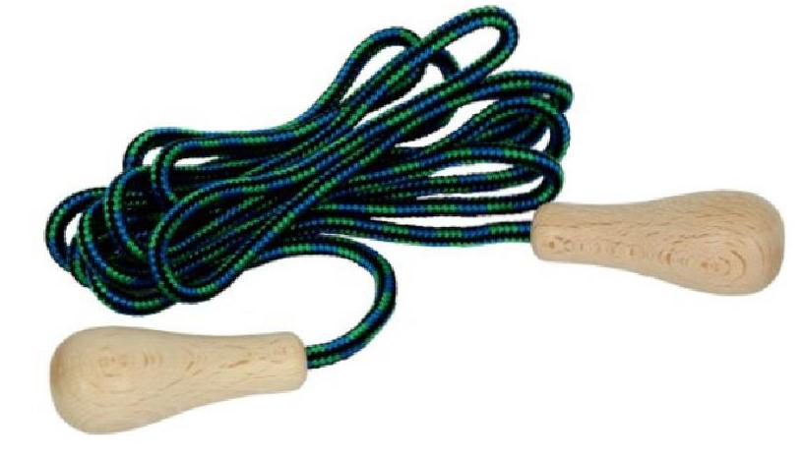
Izziv zate:
Preskakuj kolebnico v svojem ritmu in po zmožnostih.
Ponedeljek:
1 minuta skakanja
1 minuta pavze
3 ponovitve
Torek:
1 minuta skakanja
1 minuta pavze
3 ponovitve
Petek:
2 minuta skakanja
1 minuta pavze
3 ponovitve
Sreda:
2 minuta skakanja
1 minuta pavze
3 ponovitve
Četrtek:
2 minuta skakanja
1 minuta pavze
3 ponovitve

Slide 5
Zaplešimo v praznični čas: izberi si ples, ki ti je najbolj všeč in ga večkrat zapleši.
Ples snežink https://www.youtube.com/watch?v=B6f4-COviSk
Mi delamo snežaka https://www.youtube.com/watch?v=ytWH_fczhWo
Snežgodrnjavček https://www.youtube.com/watch?v=FXXcQERSdoI

Slide 6
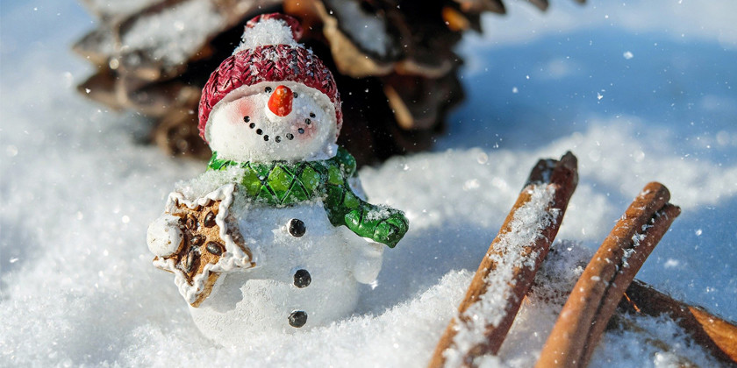
Vsak ponedeljek, sredo in petek ob 9.50 uri telovadimo v živo skupaj preko MS Teams.
Ostanite zdravi in v gibanju tudi v najbolj čarobnem in prazničnem mesecu leta.
Prijeten teden.

